Slide 1
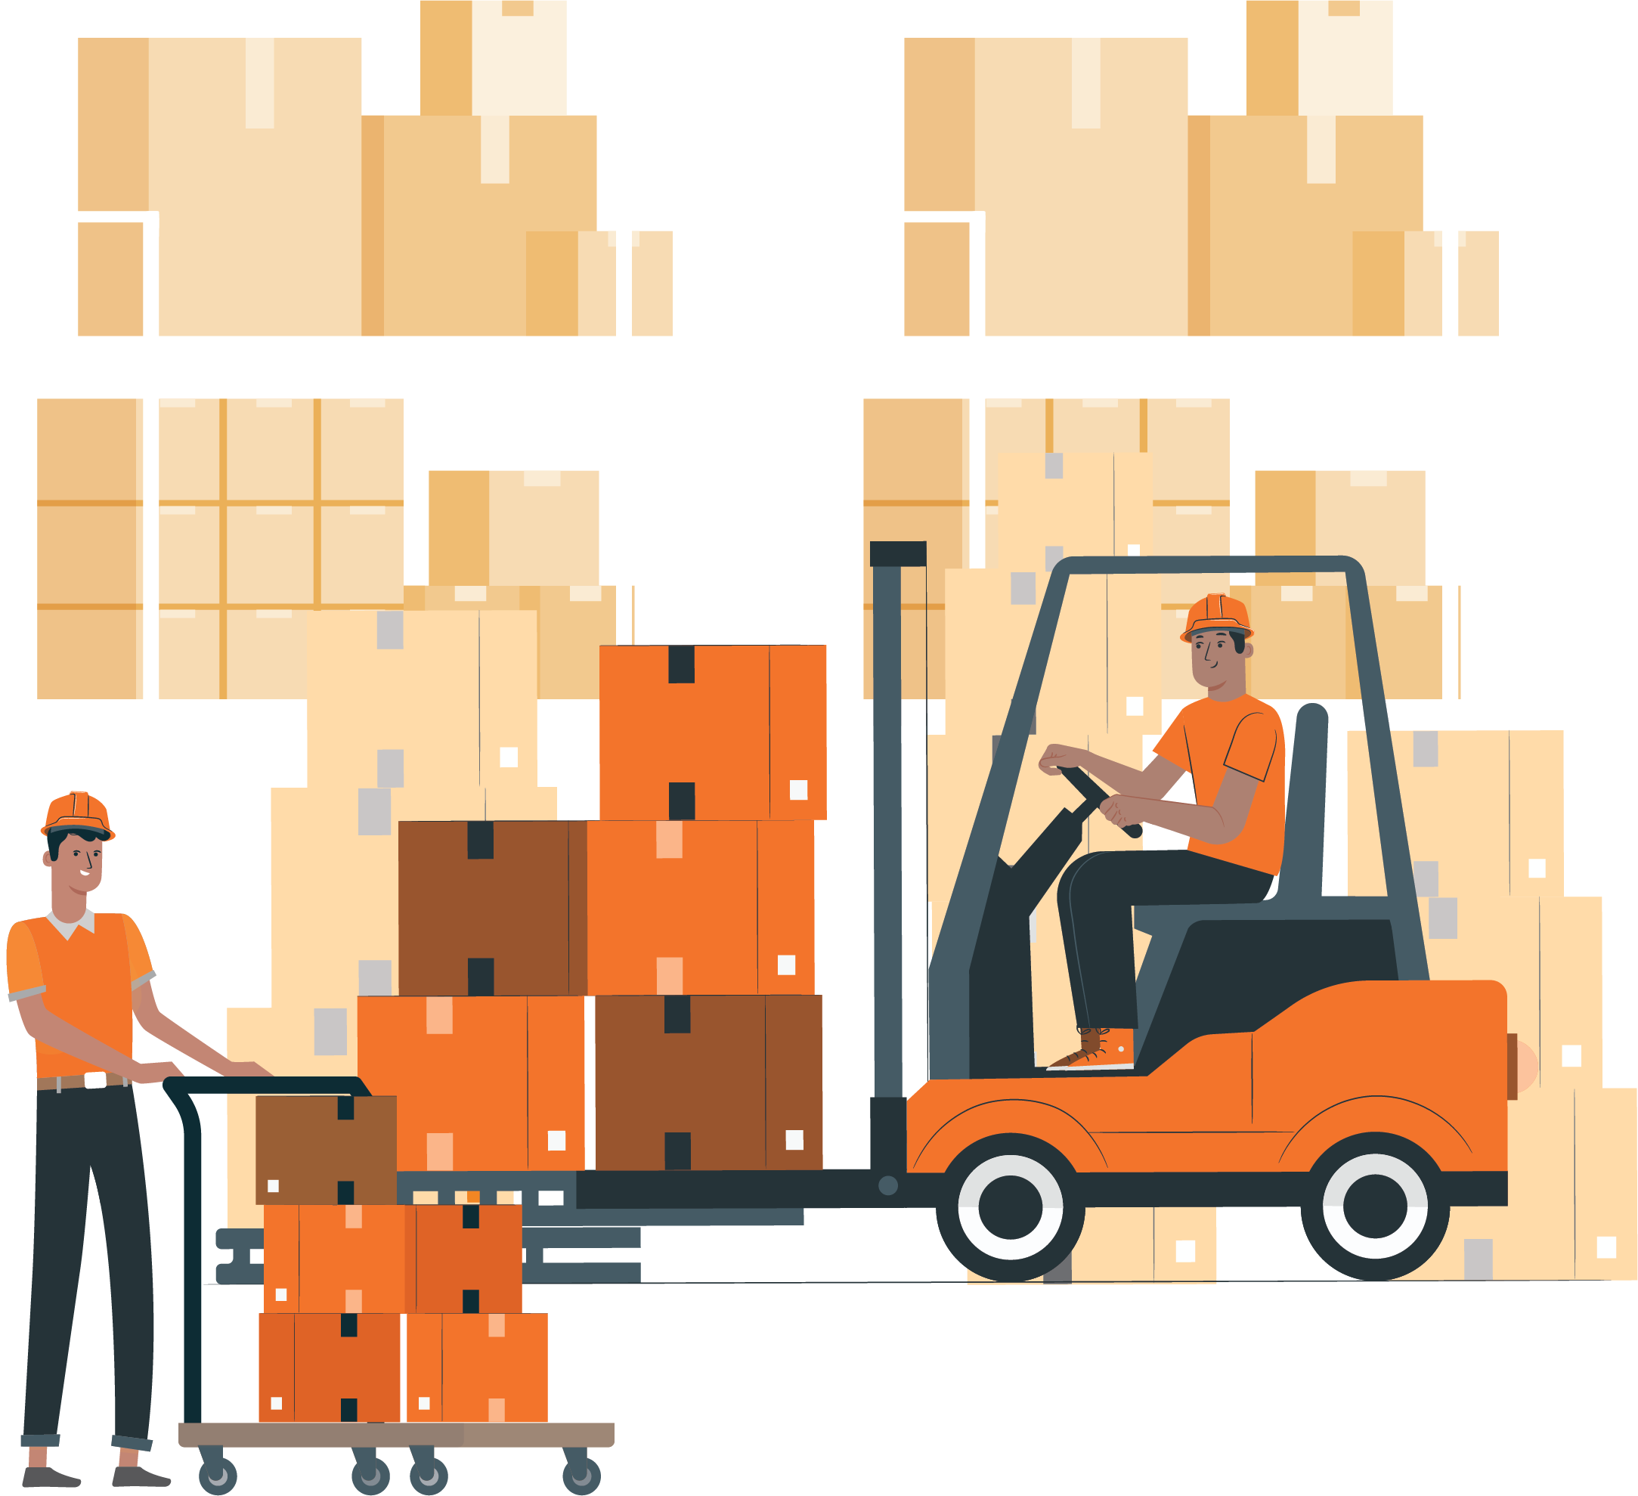
LOGÍSTICA | NIVEL 4° MEDIO
MÓDULO 2
OPERACIONES DE BODEGA
En estos documentos se utilizarán de manera inclusiva términos como: el estudiante, el docente, el compañero u otras palabras equivalentes y sus respectivos plurales, es decir, con ellas, se hace referencia tanto a hombres como a mujeres.

Slide 2
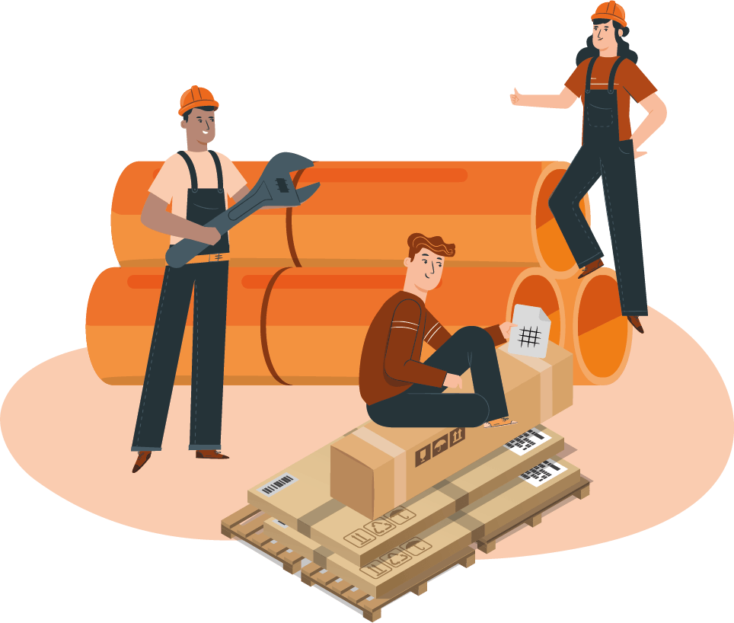
MÓDULO 2 | OPERACIONES DE BODEGA
ACTIVIDAD 6
ALMACENAMIENTO DE MATERIALES SOBREDIMENSIONADOS

Slide 3



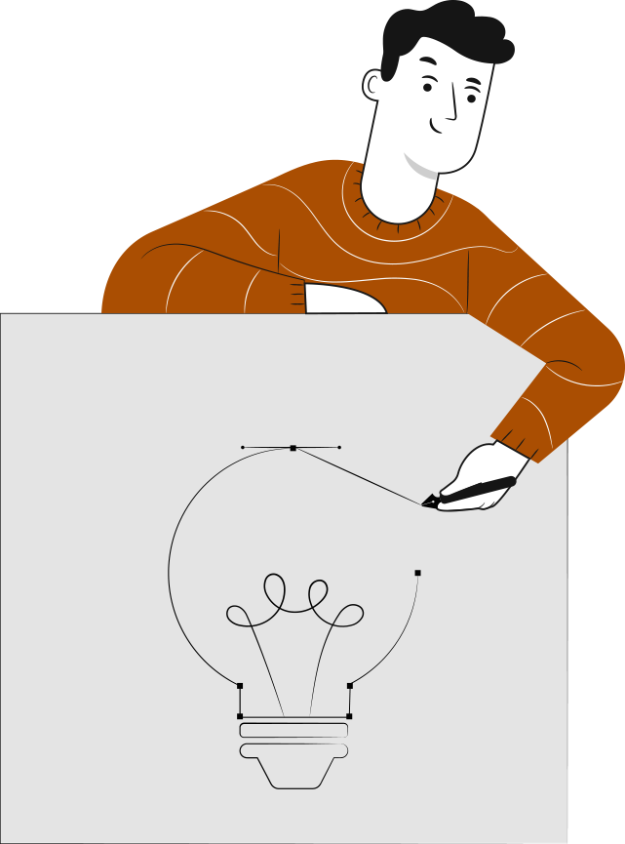

OBJETIVO DE APRENDIZAJE
APRENDIZAJE ESPERADO
CRITERIOS DE EVALUACIÓN
OA 3
Cubicar los productos, materiales e insumos que requieren almacenaje y espacios de bodegaje, para lograr una disposición eficiente de los primeros y la optimización de los segundos.
OA Genérico
C - H - K
2. Organiza los espacios de bodegaje para lograr optimizar las zonas de almacenamiento según las normas de seguridad vigentes e instrucciones de jefatura.
2.1. Determina la capacidad real de almacenamiento de los espacios de las bodegas disponibles para considerar las áreas útiles reales de acuerdo a los procedimientos e indicaciones establecidas por la jefatura.
Determina espacios para almacenar diversas mercancías sobredimensionadas en bodega y aplica ordenamiento a través de layout, optimizando su uso.

Slide 4

RECORDEMOS
¿QUÉ APRENDIMOS EN LA ACTIVIDAD ANTERIOR?
UBICACIONES ESPECIALES:
1
Identificamos qué son las ubicaciones especiales en una bodega.
2
Definimos tipos de ubicaciones especiales de acuerdo a materiales.

Slide 5

ACTIVIDAD DE CONOCIMIENTOS PREVIOS
Para revisar los aprendizajes trabajados en la actividad anterior, te invito a responder la Actividad 6 de Conocimientos Previos.
¡Muy bien!
Te invitamos a profundizar revisando
la siguiente presentación

Slide 6

ACTIVIDAD DE MOTIVACIÓN
ANTES DE COMENZAR
Para iniciar la actividad analicemos la siguiente pregunta:
¿Qué entiendes por material sobredimensionado?
Escribe la respuesta en tu cuaderno, reúnete en grupos de no más de tres integrantes, comparte tu respuesta y generen una respuesta en común. Finalmente presenten al resto de los grupos.
Ahora, conversemos todos sobre las respuestas.

Slide 7

6
MENÚ DE LA ACTIVIDAD
ALMACENAMIENTO DE MATERIALES SOBREDIMENSIONADOS
Al término de la actividad estarás en condiciones de:
1
Reconocer qué son los materiales sobredimensionados.
2
Reconocer herramientas de manipulación de materiales sobredimensionados.
3
Identificar distintos usos de herramientas de manipulación de materiales sobredimensionados según las características de los productos.

Slide 8
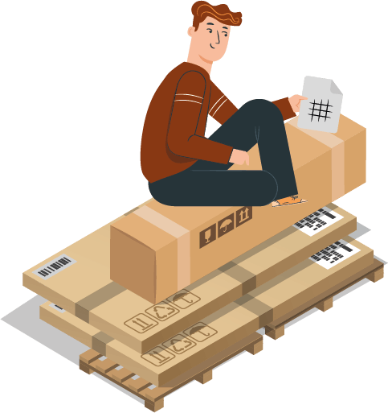
MATERIALES SOBREDIMENSIONADOS
Las bodegas tienen diversos tamaños dependiendo del volumen de las mercancías que se almacenan en ellas.
Existen bodegas de tamaño pequeño, como por ejemplo las de repuestos electrónicos, donde se almacena gran cantidad de SKU, en espacios del tamaño de una sala de clases.
También existen bodegas de gran tamaño, como por ejemplo las de empresas mineras donde se almacenan repuestos, partes y piezas de equipos de producción. Muchas veces, éstos se almacenan en espacios abiertos como patios.
Dependiendo del tamaño de los productos será el tamaño de la bodega.
A continuación te mostraremos algunos ejemplos de estos tipos de bodegas.

Slide 9
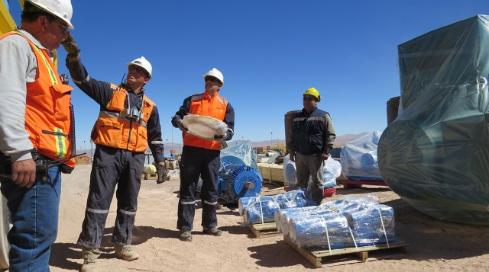
MATERIALES SOBREDIMENSIONADOS
Los patios de repuestos y equipos de las empresas mineras albergan diversos materiales sobredimensionados, tales como las tolvas de los camiones que movilizan el materiales después de una tronadura, entre la mina y la operación de chancado.

Slide 10
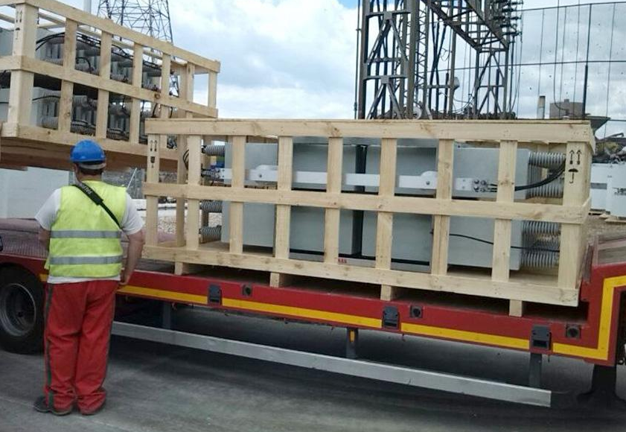
MATERIALES SOBREDIMENSIONADOS
Las empresas generadoras de electricidad mantienen en sus patios, repuestos y equipos transformadores, que por sus dimensiones no entran en las bodegas normales, por lo que deben ser almacenados en bodegas exteriores o patios de la empresa eléctrica.

Slide 11
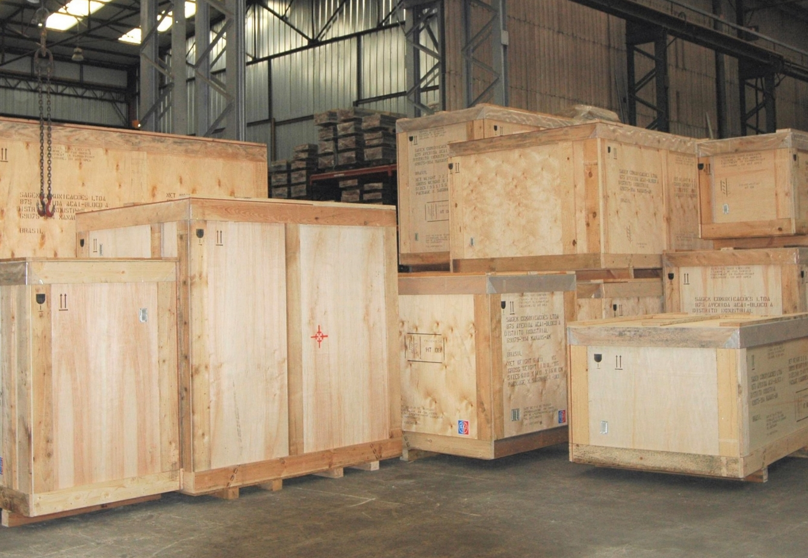
MATERIALES SOBREDIMENSIONADOS
Manipulación y descarga de equipos industriales en bodega de equipos especiales.

Slide 12
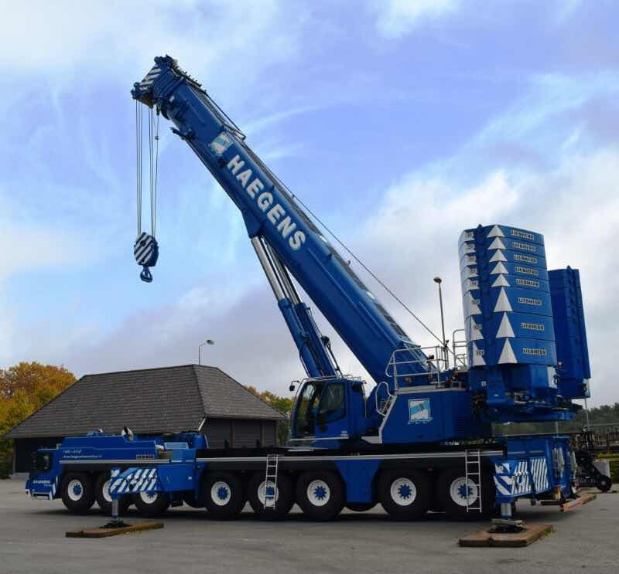
GRÚA PLUMA
Equipos especiales para el movimiento de cargas especiales y sobredimensionadas.
Estos equipos pueden levantar entre 35 y 150 toneladas y llegan a alturas entre 10 y 32 metros.

Slide 13
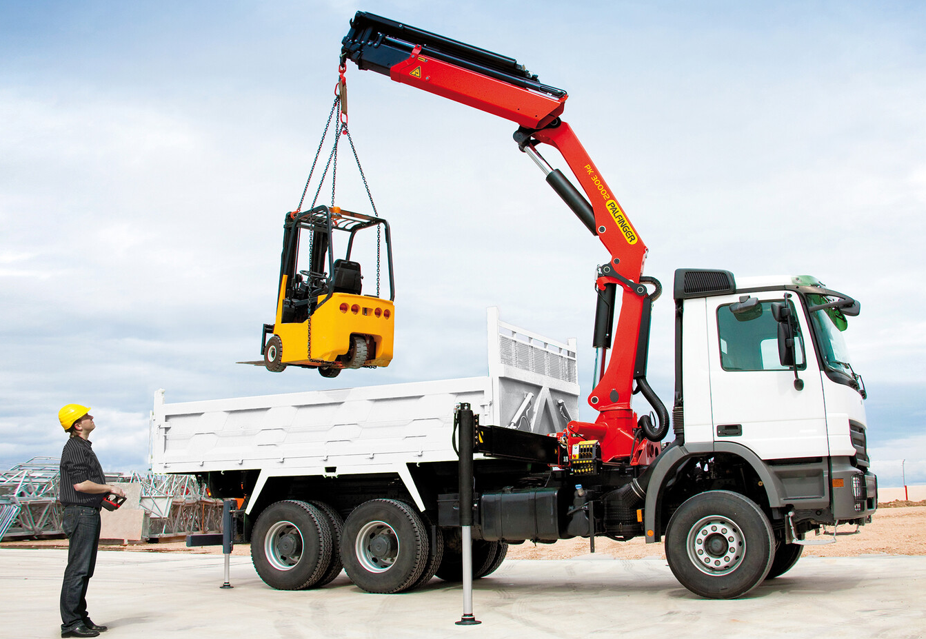
CAMIÓN CON GRÚA PLUMA
Este tipo de equipos son versátiles y autónomos debido a que pueden cargar y descargar productos, mercaderías y contenedores, entre otros equipos.

Slide 14
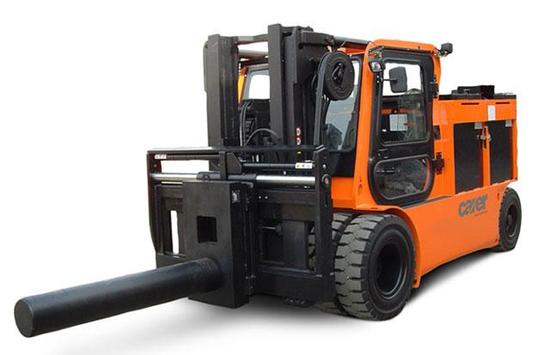
GRÚA HORQUILLA DE ALTO TONELAJE
Se usa para la manipulación y el traslado de bobinas de acero o de papel. El peso de las bobinas fluctúa entre 3 y 7 toneladas.
Cuenta con una lanza que permite tomar las bobinas por el centro.

Slide 15
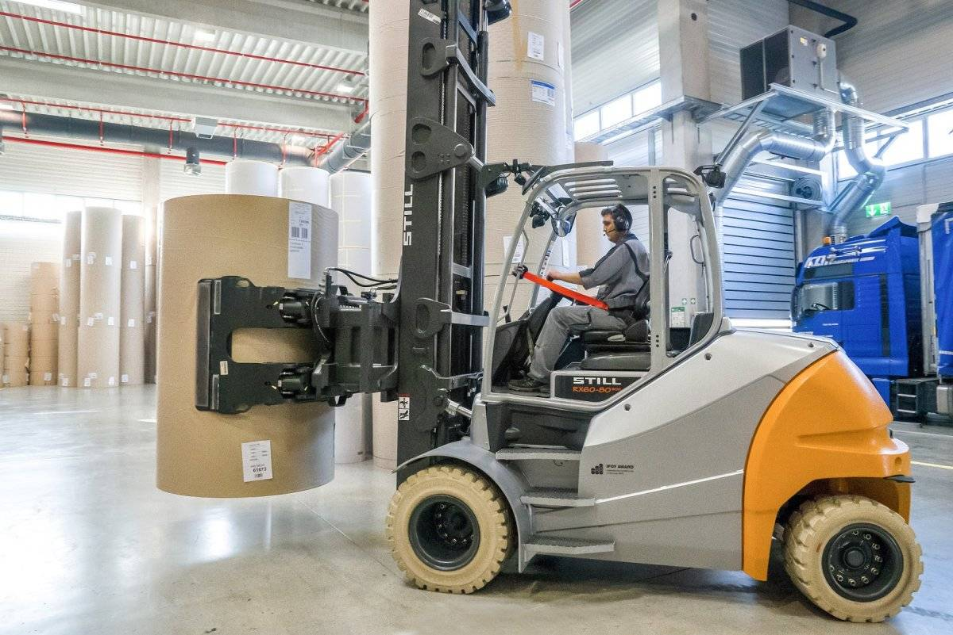
GRÚA HORQUILLA PARA BOBINAS DE PAPEL CON TENAZAS
Esta herramienta cuenta con un equipo especial para tomar bobinas de papel.
Se destacan por aumentar la eficiencia en el tiempo de carga, descarga, almacenamiento y despacho.

Slide 16
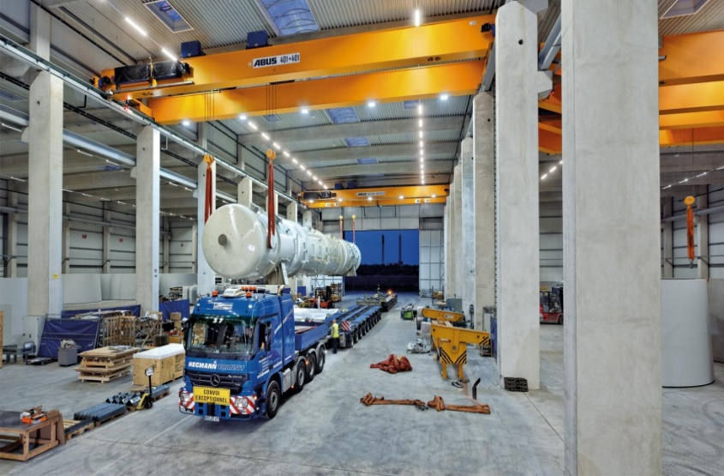
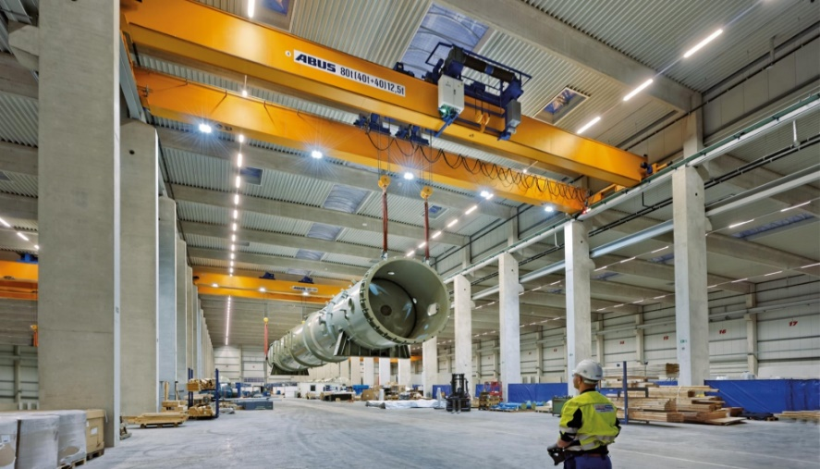
PUENTE GRÚA
Esta herramienta es utilizada en bodegas con espacios interiores amplios, como las bodegas de equipos, partes y piezas de empresas mineras.
Las empresas mineras almacenan equipos de gran envergadura como motores, motocompresores, bombas, etc.
Los puentes grúa son herramientas fijas que se mueven sobre rieles y acercan los materiales a las zonas de almacenamiento interior.

Slide 17

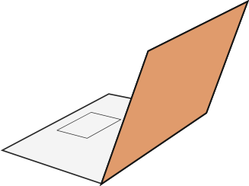
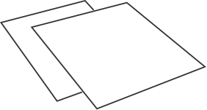
6
REVISEMOS
¿CUÁNTO APRENDIMOS?
ALMACENAMIENTO DE MATERIALES SOBREDIMENSIONADOS
Para revisar los temas trabajados durante el desarrollo de la presentación, te invitamos a realizar la “Actividad 6 ¿Cuánto Aprendimos?”. Descarga el archivo y sigue sus instrucciones.
¡Ahora realizaremos una actividad que resume todo lo que hemos visto! ¡Atentos!

Slide 18






ANTES DE COMENZAR A TRABAJAR
TOMA LAS SIGUIENTES PRECAUCIONES
Usar EPP adecuados cuando corresponda.
Utilizar cuidadosamente equipos, herramientas y artículos de escritorio.
Intentar siempre dar lo mejor de ti, buscando ser eficiente al cumplir los objetivos.
Trabajar en equipo, cuidando la integridad física y emocional de todos y todas.
Al finalizar cada actividad, ordenar y limpiar el área de trabajo, reciclando al máximo los residuos.

Slide 19

6
¡PRACTIQUEMOS!
ACTIVIDAD PRÁCTICA
ALMACENAMIENTO DE MATERIALES SOBREDIMENSIONADOS
Para realizar la siguiente actividad, utiliza el archivo “Actividad Práctica 6”, y sigue las instrucciones señaladas.
¡Éxito!
° Medio | Presentación

Slide 20


ANTES DE TERMINAR:
TICKET DE SALIDA
ALMACENAMIENTO DE MATERIALES SOBREDIMENSIONADOS
¡No olvides contestar la Autoevaluación y entregar el Ticket de Salida!
¡Hasta la próxima!

Slide 21

CONOCE MÁS EN:
Video: “Liugong Carretillas de elevación de alto tonelaje”.
https://www.youtube.com/watch?v=pudVbunv7VM
Video: “Movilidad Electro Renovable en el sector industrial – Caso Aserraderos Loncoche”.
https://www.youtube.com/watch?time_continue=2&v=QkRz18OVOVE&feature=emb_logo

